Slide 1
"Робототехника"
Учитель
Таашев Фоад Хасанович

Slide 2
Содержание:
Определение
Виды робототехники
Компоненты роботов
Системы управления
Способы перемещения
Три закона для робота
Типы роботов
Назад
Вперед

Slide 3
Робототехника опирается на электронику, механику, программирование.
Робототе́хника — прикладная наука, занимающаяся разработкой автоматизированных технических систем.
Назад
Обратно
Вперед

Slide 4
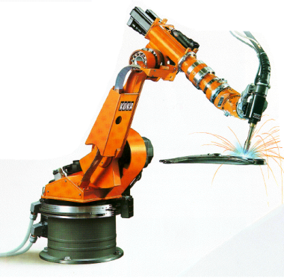
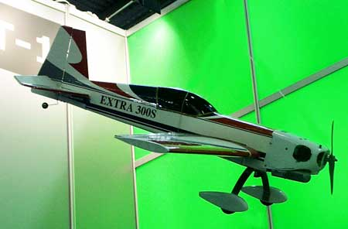
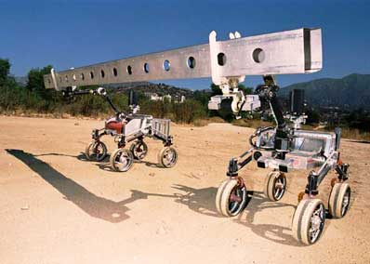
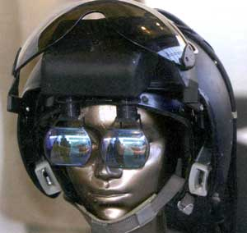
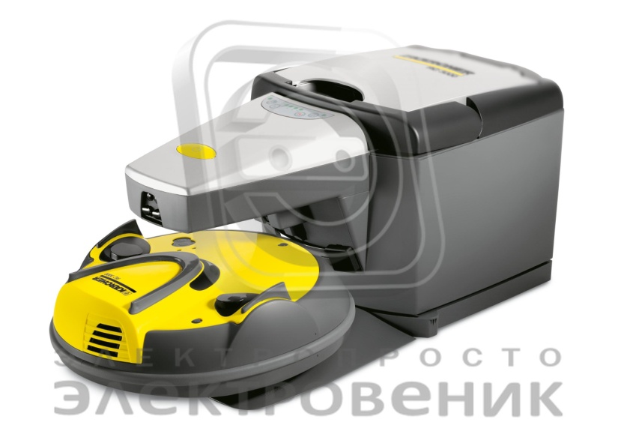
Виды робототехники
Промышленная
Авиационная
Строительная
Бытовая
Экстремальная
Назад
Обратно
Вперед

Slide 5
Основные компоненты роботов:
Двигатели постоянного тока;
Шаговые электродвигатели;
Пьезодвигатели;
Воздушные мышцы;
Электроактивные полимеры;
Эластичные нанотрубки;
Назад
Обратно
Вперед

Slide 6
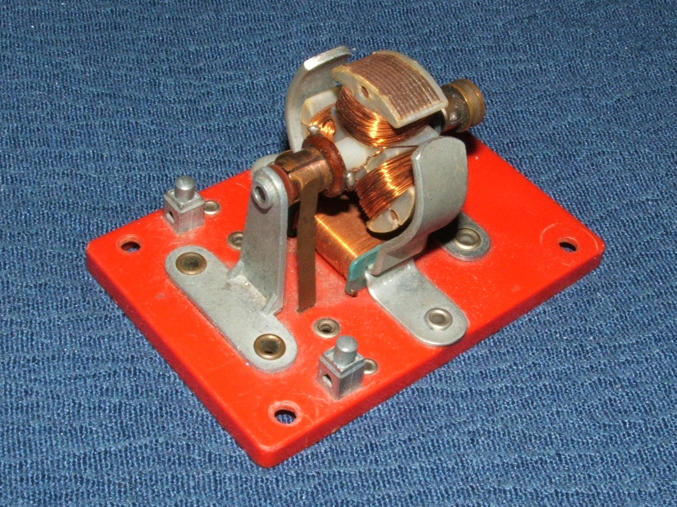
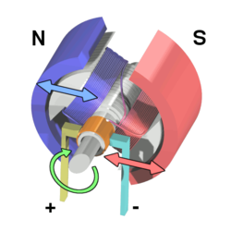
Двигатель постоянного тока -
электрическая машина постоянного тока, преобразующая электрическую энергию в механическую.
Назад
Обратно
Вперед

Slide 7
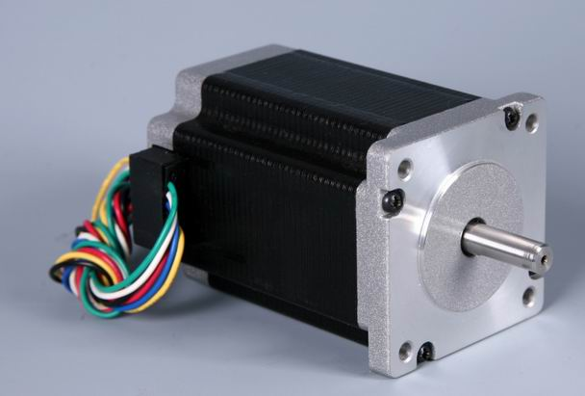
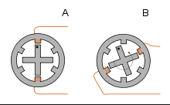
Шаговый электродвигатель-
это синхронный электродвигатель с обмотками, в котором ток вызывает фиксацию ротора. Последовательная активация обмоток двигателя вызывает угловые перемещения (шаги) ротора.
Назад
Обратно
Вперед

Slide 8
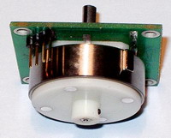
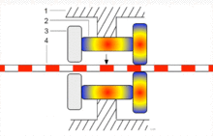
Пьезодвигатель -
двигатель, с пьезоэлектрической керамикой, благодаря которой он способен преобразовать электрическую энергию в механическую с очень большим КПД.
Назад
Обратно
Вперед

Slide 9
Воздушные мышцы -
являются сжимающимися или растягивающимися под действием воздушного давления, представляют собой герметичную оболочку из нерастяжимых нитей. ВМ обычно используют парами: один сгибатель и один разгибатель.
Назад
Обратно
Вперед

Slide 10
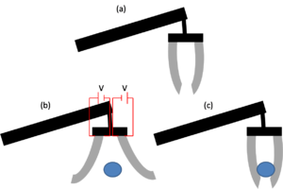
Электроактивные полимеры -
изменяют форму при приложении к ним напряжения. Они могут использоваться как двигатели, так и как сенсоры. Их часто называют искусственными мышцами.
Назад
Обратно
Вперед

Slide 11
Эластичные нанотрубки -
позволяют волокну эластично деформироваться, благодаря чему в будущем роботы смогут обгонять и перепрыгивать человека.
Назад
Обратно
Вперед

Slide 12
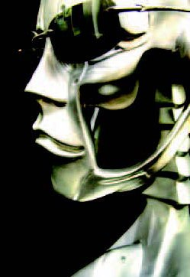
Системы управления:
Биотехнические
Автоматические
Интерактивные
Назад
Обратно
Вперед

Slide 13
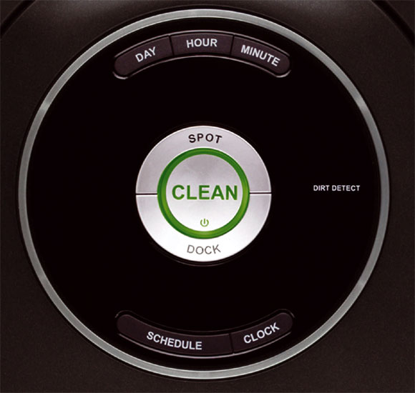
Биотехнические системы управления:
командные (кнопочное и рычажное управление отдельными звеньями);
копирующие (повтор движения человека, экзоскелеты);
полуавтоматические (управление одним органом);
Назад
Обратно
Вперед

Slide 14
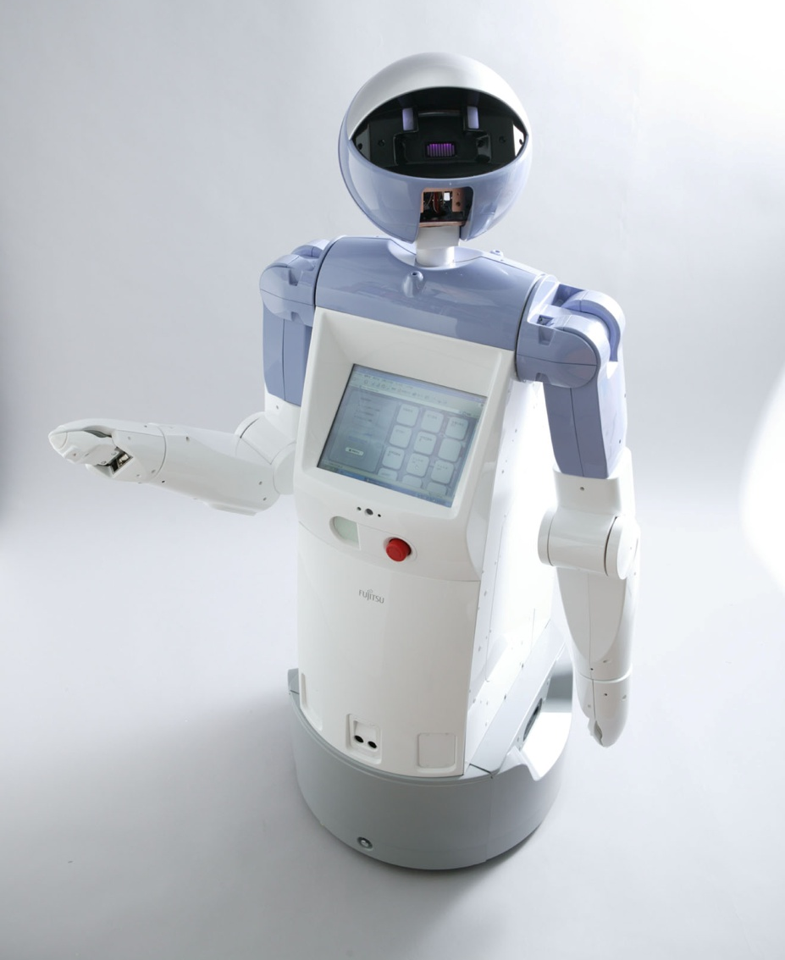
Автоматические системы управления:
программные (решают однообразные задачи);
адаптивные (решают типовые задачи, но адаптируются под условия);
интеллектуальные (наиболее развитые автомат. системы);
Назад
Обратно
Вперед

Slide 15
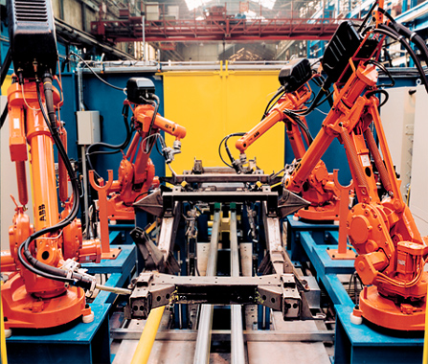
Интерактивные системы управления:
Различают три разновидности интерактивных систем управления:
автоматизированные
супервизорные
диалоговые
Назад
Обратно
Вперед

Slide 16
Колёсные и гусеничные роботы
Плавающие роботы
Змееподобные роботы
Шагающие роботы
Летающие роботы
Роботы, перемещающиеся по вертикали
Способы перемещения
Назад
Обратно
Вперед

Slide 17
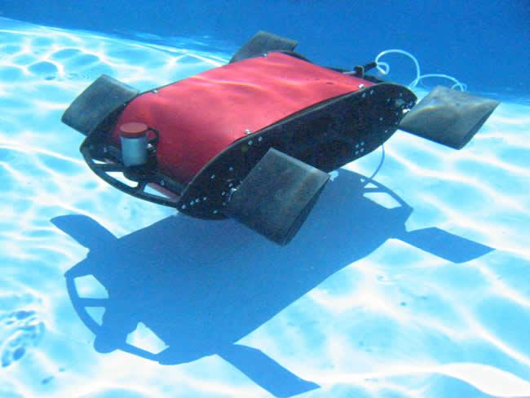
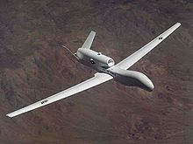
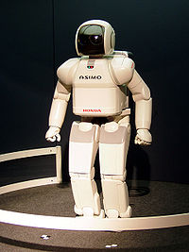
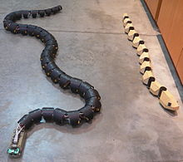
Назад
Обратно
Вперед

Slide 18
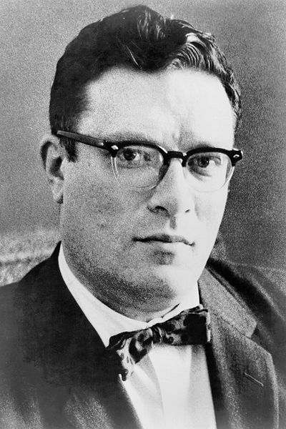
Три закона для робота
Обязательные правила поведения для роботов, впервые сформулированные Айзеком Азимовым в рассказе «Хоровод» (1942).
Назад
Обратно
Вперед

Slide 19
Типы роботов
Android
Fighting robot
Household robot
Personal robot
Industrial robot
Social robot
Назад
Обратно
Вперед

Slide 20
Андро́ид — человекоподобный робот.
2009г.
Токио.
2007г.
Япония.
Назад
Обратно
Вперед

Slide 21
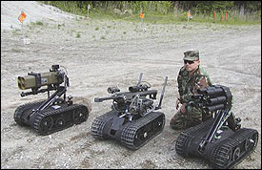
Боевой робот
(или Военный робот) —устройство, заменяющее человека для сохранения его жизни, в военных целях.
Назад
Обратно
специальная боевая система наблюдения и разведки
Вперед

Slide 22
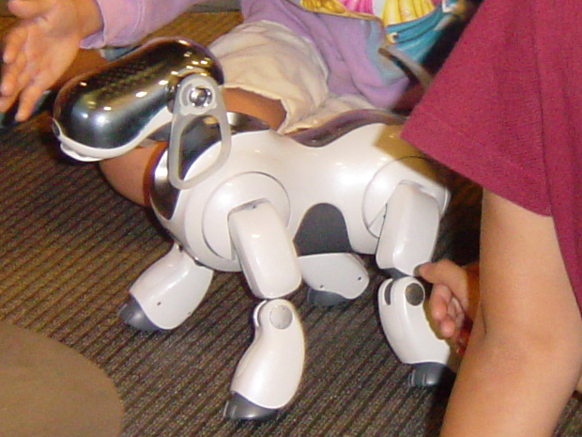
Бытовой робот
Робот-игрушка Sony AIBO
— робот для помощи человеку в повседневной жизни и развлечений.
Назад
Обратно
Вперед
Робот-пылесос iRobot Roomba . 2005г.

Slide 23
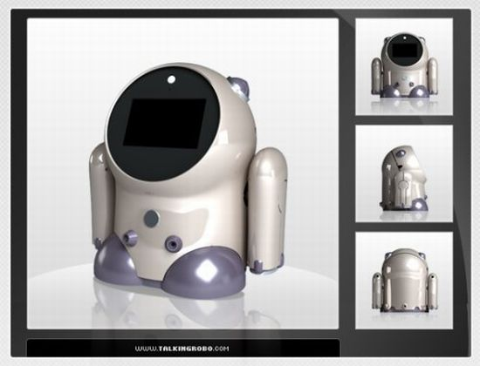
Персональный робот
Персональный транспортный робот
— тип роботов, которые в отличие от других будут компактны, недороги и просты в использовании.
Назад
Обратно
Вперед
Персональный робот-учитель иностранных языков.

Slide 24
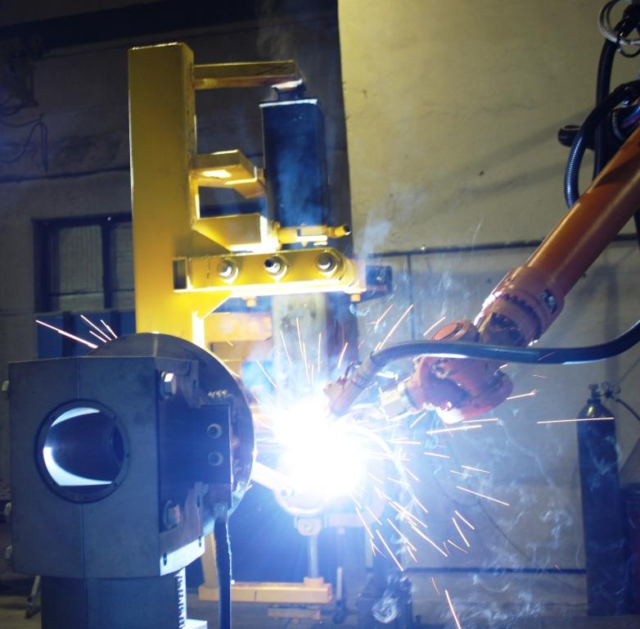
Промышленный робот
— устройство, которое применяется для перемещения объектов и для выполнения производственных процессов.
Сварочный робот
Назад
Обратно
Вперед
Робот-хирург

Slide 25
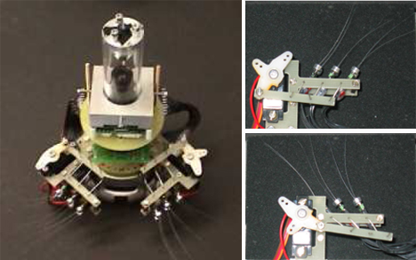
Социальный робот
Robovox робот
— Робот способный общаться с людьми. Или «устройство телеприсутствия».
Робот - африканская мышка из Японии
Назад
Обратно
Вперед

Slide 26
Три закона для робота
Законы гласят:
Робот не может причинить вред человеку или своим бездействием допустить, чтобы человеку был причинён вред.
Робот должен повиноваться всем приказам, которые даёт человек, кроме тех случаев, когда эти приказы противоречат Первому Закону.
Робот должен заботиться о своей безопасности в той мере, в которой это не противоречит Первому и Второму Законам.
Оригинальный текст (англ.)
A robot may not injure a human being or, through inaction, allow a human being to come to harm.
A robot must obey orders given it by human beings except where such orders would conflict with the First Law.
A robot must protect its own existence as long as such protection does not conflict with the First or Second Law.

